Slide 1
Psychisch erkrankte Eltern – Was tun?
Referat im Rahmen des 9. Netzwerktreffens
«Guter Start ins Kinderleben»
Alessandra Weber, Geschäftsleiterin
Ina Spycher, Psychologin Beratungsstelle Winterthur
Schweizerische Stiftung zur Förderung der psychischen Gesundheit von Kindern und Jugendlichen
www.kinderseele.ch

Slide 2
Themen
Das iks und sein Beratungsangebot in Kürze
Einige Fakten und Hintergründe
Was bedeutet eine psychische oder Suchterkrankung der Eltern für das Kind?
Hinweise auf eine psychische Erkrankung
Häufige psychische Erkrankungen
Was kann ich als Fachperson tun?
Alessandra Weber und Ina Spycher- 9. September – Folie 2

Slide 3
Das iks in Kürze
Unabhängige Stiftung zur Förderung der psychischen Gesundheit von Kindern und Jugendlichen in Winterthur
Themenschwerpunkt: Kinder psychisch kranker Eltern
Radius: Gesamte Deutschschweiz
Finanzierung: Vollumfänglich durch Drittmittel finanziert
Alessandra Weber und Ina Spycher- 9. September – Folie 3

Slide 4
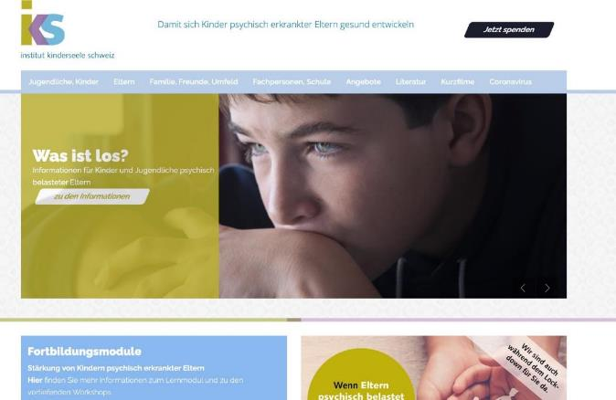
iks Angebot: Informationsplattform www.kinderseele.ch
Alessandra Weber und Ina Spycher- 9. September – Folie 4

Slide 5
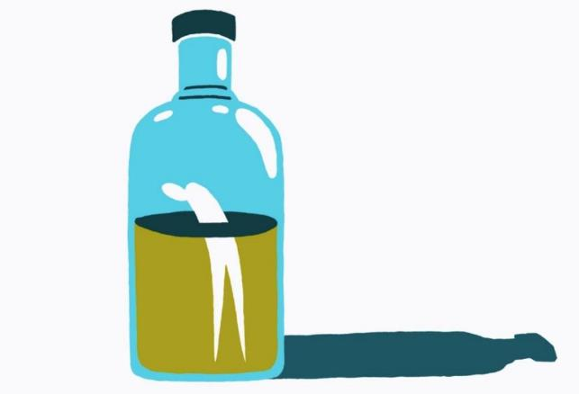
iks Angebot: Edukative Kurzfilme
Alessandra Weber und Ina Spycher- 9. September – Folie 5

Slide 6
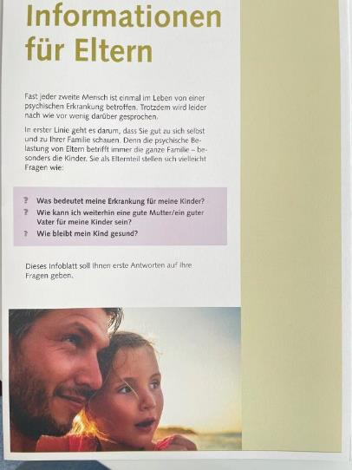
iks Angebot: Infomaterial für Eltern
Alessandra Weber und Ina Spycher- 9. September – Folie 6

Slide 7
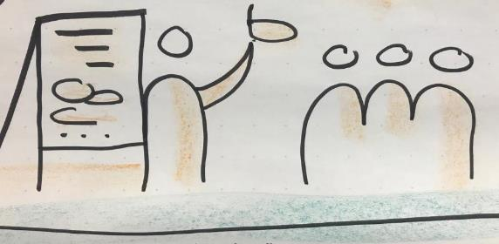
iks Angebot: Weiterbildungen für Fachpersonen
https://lernmodul.kinderseele.ch/module/lernmodul
Alessandra Weber und Ina Spycher- 9. September – Folie 7

Slide 8
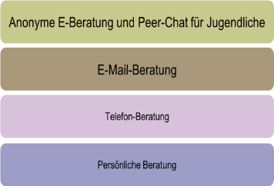
iks Angebot: Beratungs- und Informationsstellen
Wir beraten
psychisch belastete Eltern
ihre Kinder und Partner/-innen
Grosseltern und andere Menschen aus ihrem Umfeld
Fachpersonen aus Schule,
Sozial- und Gesundheitsbereich
hinsichtlich Fragen rund um psychische Belastungen von Eltern
➯ Damit die Kinder gesund bleiben
Alessandra Weber und Ina Spycher- 9. September – Folie 8

Slide 9
Was wir an den Beratungsstellen tun
Mit den Ratsuchenden die Beziehungen innerhalb der Familie anschauen, die Eltern-Kind-Beziehung, Schwierigkeiten, die durch die Krankheit in der Erziehung und in der Betreuung der Kinder entstehen und den Umgang der ganzen Familie mit der Erkrankung der Mutter bzw. des Vaters.
Triagieren an Entlastungs- und Unterstützungsangebote für Eltern und Kinder
Austausch mit anderen involvierten Fachstellen, Fachpersonen.
Der Fokus liegt stets auf dem Wohlergehen der Kinder.
Alessandra Weber und Ina Spycher- 9. September – Folie 9

Slide 10
Einige Fakten und Hintergründe

Slide 11
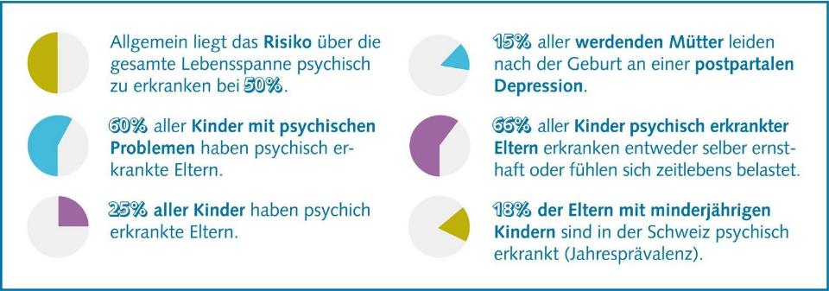
Kinder psychisch kranker Eltern

Slide 12
Die Betroffenheit der Kinder
Ca. 300’000 betroffene Kinder und Jugendliche in der Schweiz
Psychisches Erkrankungsrisiko 3- bis 13-fach erhöht
1/3 der Kinder bleibt gesund, ist resilient
1/3 der Kinder wird nicht im engeren Sinn krank, fühlt sich aber immer wieder im Leben «durch einen Schatten auf der Seele» ausgebremst
1/3 der Kinder entwickelt in der Kindheit oder später selbst eine psychische Störung und/oder soziale Verhaltensauffälligkeit
Tims Papi ist
depressiv

Slide 13
Was bedeutet eine psychische oder Suchterkrankung der Eltern für das Kind?

Slide 14
Auswirkungen auf die Eltern-Kind-Beziehung
Das Elternteil
…bindet das Kind in sein Krankheitssystem ein
…wird gegenüber dem Kind bedürftig
…ist nicht mehr in der Lage, den emotionalen Kontakt aufrechtzuerhalten
Zudem…
…fehlt den Eltern die Kraft, den Kindern Orientierung und Halt zu vermitteln
…wirken sich Scham-, Schuld und Versagergefühle auf die Beziehung aus
…sind die Kinder abrupten Schwankungen von Gefühlen und Verhalten ausgesetzt

Slide 15
Was macht die Erkrankung der Eltern mit den Kindern?
Während einer akuten Krankheitskrise eines Elternteils:
viele Kinder reagieren erstaunlich „vernünftig“
Wenn die elterliche Erkrankung wieder abklingt:
Kinder zeigen, dass sie die Trennung und den Verlust der elterlichen Zuwendung noch längst nicht verarbeitet haben
→ Kinder reagieren mit unterschiedlichen Reaktionsmustern auf den Stress und die familiären Veränderungen. (Viele introvertiert, Wenige extrovertiert)
→ Viele Kinder können das Erlebte nicht einordnen und wissen nicht, was Mama oder Papa hat. Sie fühlen sich schuldig.
→ Wenn Kindern nicht gesagt wird, was mit Mama los ist, reimen sie ihre eigenen Schlussfolgerungen zusammen.
→ Viele Kinder tragen Verletzungen aus der elterlichen Erkrankung, können bereits im Kindesalter, häufig erst im Jugendalter psychische Störungen zeigen.
→ Möglicherweise Hemmung in der Bewältigung alterstypischer Entwicklungsaufgaben und Verminderung von Entwicklungspotenzialen

Slide 16
Kumulative Wirkung von Risiken
Wirkungen von Risiken und Fehlentwicklungen aus früheren Entwicklungsphasen addieren sich im Laufe der Entwicklung.

Slide 17
Das muss nicht sein!

Slide 18
Zwei wichtigste Schutzfaktoren
Erklärungen
Eine verlässliche erwachsene Bezugsperson

Slide 19
Hinweise auf eine psychische Erkrankung

Slide 20
Psychische Erkrankung
Psychische Belastung
alle Einflüsse, die von aussen auf den Menschen zukommen und psychisch auf ihn einwirken
Psychische Erkrankung
die psychische Belastung dauert über Wochen an
Wahrnehmung, Denken, Gefühle und Verhalten sind verändert
Lebensalltag, Berufs- und Sozialfähigkeit sind beeinträchtigt

Slide 21
Internationale Klassifikation psychischer Erkrankungen ICD-10
Organische psychische Störungen (z.B. Demenz)
Psychische Störungen durch psychotrope Substanzen (Suchtstörungen)
Schizophrenie und wahnhafte Störungen
Affektive Störungen (z.B. Depression)
Neurotische, Belastungs- und somatoforme Störungen (z.B. Angststörungen, PTSD)
Psychische Störungen in Verbindung mit körperlichen Störungen (Essstörungen)
Persönlichkeits- und Verhaltensstörungen (z.B. Borderlinestörungen)
Intelligenzstörungen
Entwicklungsstörungen
Verhaltens- und emotionale Störungen mit Beginn in der Kindheit & Jugend (z.B. ADHS)

Slide 22
Hinweise auf psychische Erkrankungen
„Wie kann ich einschätzen, ob es Belastung oder Erkrankung ist?“
Symptome
Verhalten
Umstände

Slide 23
Hinweise auf psychische Erkrankungen
Symptome
Anspannung, innere Unruhe, Reizbarkeit, Stress
Erschöpfung
Schlafstörungen, Albträume
Konzentrationsstörungen
Stimmungsschwankungen
Angst
Schmerzen
Tinnitus
Libidoverlust

Slide 24
Hinweise auf psychische Erkrankungen
Verhalten
Veränderungen im Verhalten
Auffällige Kommunikation (Tempo, Inhalt, Redefluss)
Versäumnisse, hohe Unzuverlässigkeit
Vernachlässigung des Haushaltes
Überbehütung, klammerndes Verhalten
Aggressives Verhalten (Selbst- oder Fremdaggression)
Sozialer Rückzug

Slide 25
Hinweise auf psychische Erkrankungen
Umstände
Arbeitslosigkeit, ungünstige Arbeitsbedingungen
Armut
Familiäre Situation (Alleinerziehend)
Kritische Lebensphasen (Schwangerschaft, Geburt, Wechseljahre, Alter etc.)
Mehrfachbelastung

Slide 26
Hinweise auf psychische Erkrankungen
Achtung vor voreiligen Schlüssen und Äusserungen!
Ziel: Im (guten) Kontakt bleiben mit den Eltern

Slide 27
Häufige psychische Erkrankungen

Slide 28
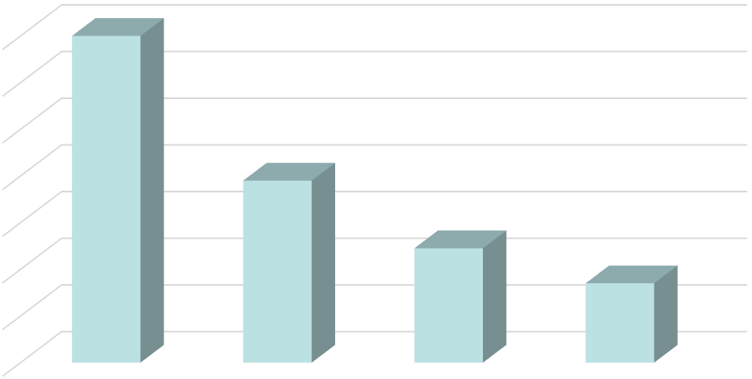
Häufigkeit psychischer Erkrankungen
12-Monatsprävalenz psychischer Störungen in der EU und der Schweiz*
14%
14%
12%
10%
8%
7.8%
6%
4.9%
3.4%
4%
2%
0%
Angststörungen
Affektive Störungen
Somatoforme Störungen
Störungen durch Alkohol
*Wittchen, H.U. & Jacobi, F. (2005). Size and burden of mental disorders in Europe - a critical review and appraisal of 27 studies.
European Neuropsychopharmacology, 15(4): 357-376.

Slide 29
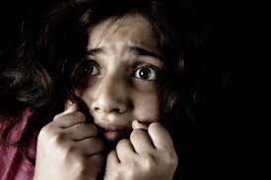
Angststörungen
Es gibt verschiedene Angststörungen
Phobien
Angst vor konkreten Dingen, z.B. Spinnen, Menschenmengen etc.
Soziale Phobien
Angst vor negativer Beurteilung durch andere
Panikstörung
Plötzliche, vorübergehende Angstattacken
Generalisierte Angststörung
Diverse, anhaltende Sorgen
Reaktion des vegetativen Nervensystems Ausgeprägte körperliche Symptome
Vermeidungsverhalten

Slide 30
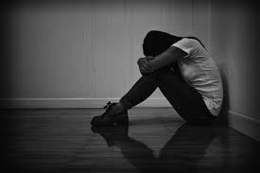
Depression
Hauptsymptome Depression
Niedergeschlagen, deprimiert
Interessensverlust an Dingen, die einem sonst Freude bereiten
Antriebsmangel, erhöhte Ermüdbarkeit
Weitere Beschwerden:
Konzentrationsstörungen
Mangelndes Selbstvertrauen
Gefühle von Schuld oder Wertlosigkeit
Schlafstörungen
Veränderter Appetit
Körperliche Beschwerden

Slide 31
Postpartale Depression
Keine eigenständige Erkrankung (ICD-10 F32 + Zusatz O99.3)
vulnerable Zeit, Risikofaktor für eine Depression
Symptome
Müdigkeit, Erschöpfung, Energiemangel
Konzentrationsstörung
Schlafstörung
Veränderter Appetit
Stimmungsschwankungen
Traurigkeit, Weinerlichkeit, Leeregefühl
Zweifel an der Fähigkeit eine gute Mutter zu sein
Ängste, Panikattacken, Zwangsgedanken
Psychotische Symptome (ICD-10 F2)
auch Väter betroffen!

Slide 32
Burnout
Keine eigenständige Erkrankung (ICD-10 F32 + Zusatz Z73)
Zustand, Risikofaktor für eine Depression
Drei Dimensionen
Gefühle von Erschöpfung
Erhöhte mentale Distanz zum Beruf oder Zynismus
Reduzierte professionelle Effizienz

Slide 33
Schwierigkeiten, die daraus für Kinder entstehen
Tabuisierung und Kommunikationsverbot
Loyalitätskonflikt
Schuldgefühle
Abwertungserlebnisse
Stigmatisierung
Parentifizierung
Zusatzbelastungen
Emotionale Vernachlässigung
Betreuungsdefizit
Isolierung
Desorientierung
Ängste

Slide 34
Was ist entscheidend für die Bewältigung?
Innere und äussere Stabilisierungsmechanismen
Vertraute Bezugsperson
Emotionale Verfügbarkeit der Eltern
Unterstützung durch Grosseltern, Verwandte, Nachbarn etc.
Einbettung des Kindes in eine soziale Gemeinschaft ausserhalb der Familie (Hobbies, Freunde treffen u.a.)
Personale und soziale Schutz- und Risikofaktoren (siehe Resilienz)
Zeitpunkt, Intensität, Dauer der Krankheitsphase und jeweiliges Krankheitsstadium
Entwicklungsphase des Kindes (Höchste Gefährdung in der frühen Kindheit und im Jugendalter)
Einmalig, befristet oder chronischer Verlauf
Art und Schwere der Erkrankung (Bsp: bei einer Schizophrenie ist das Risiko der Kinder für die Entwicklung eigener psychischer Störungen grösser als bei einer Depression. Und zwar grösstenteils zurückzuführen auf soziale, nicht auf biologische, Faktoren.)
Familiäre Krankheitsverarbeitung
Erklärungen & Information über Erkrankung, offenes Gesprächsklima, Fragen der Kinder beantworten
Familiäres Klima allgemein
Auswirkungen der Symptome auf die Beziehungsgestaltung und den Familienalltag
Elterliche Krankheitseinsicht

Slide 35
Was kann ich als Fachperson tun?

Slide 36
Betroffene Familien unterstützen
Fachpersonen können Eltern darin unterstützen, die eigene Resilienz und jene ihrer Kinder zu stärken!
Wie?
Eine tragfähige Beziehung zwischen Helfern und Betroffenen ist notwendig, damit Massnahmen und Interventionen etwas bringen!
Ziel: Mit den Eltern gut über die Erkrankung ins Gespräch kommen
Wie?

Slide 37
Mit Eltern ins Gespräch kommen
Drei zentrale Fragen:
Wie geht’s zuhause so? Was läuft gut, was weniger?
Wie würden Sie es denn gerne haben?
Was braucht es, damit das gelingen kann?

Slide 38
Mit Eltern ins Gespräch kommen
Ehrliches Interesse am Gegenüber
Authentisch
Empathisch auf Belastungen ansprechen
Einfühlen in die Welt des Gegenübers und Übernahme seiner Perspektive
Akzeptanz und Wertschätzung als Person
auf eigene Wahrnehmung fokussieren
Alltagsnahe Themen ansprechen (alltägliche Situationen, Rituale erfragen etc.)
auf Widerstände feinfühlig reagieren
Ggf. Thema stehen lassen und später erneut ansprechen
Ggf. alternative Gesprächsperson explorieren und zum offenen Gespräch motivieren
Bei fehlender Krankheitseinsicht Kindeswohlgefährdung einschätzen
Einschätzungsbogen
Ampelsystem
Entscheidungsbaum

Slide 39
Und dann?
Wichtige Themen, die im weiteren Gespräch zum Tragen kommen sollten:
Ressourcen der Eltern, der Kinder, der Familie als Ganzes, im Umfeld
Betreuung/ Familienalltag
Bezugspersonen
Kommunikation bzgl. der Erkrankung
Psychoedukation bzgl. kindlicher Bedürfnisse und Verantwortungen etc.
Auf Hilfs- und Behandlungsangebote aufmerksam machen (s.u.)
Ggf. anbieten den Kontakt herzustellen, zu vermitteln
Anbieten als weitere/zukünftige Ansprechperson

Slide 40
Ebenen der Interventionen
Elternebene
Psychiatrisch-psychotherapeutische Behandlung des erkrankten Elternteils
Therapeutischer Schwerpunkt auf Mutter-Kind-Beziehung und elterlichen Rollenbildern
Familien- und Paargespräche
Ggf. stationäre Mutter-Kind-Behandlung (Station F, PK Münsterlingen)
Kinder-/Familienebene
Bindungsbezogene Interventionen
Familienorientierte Massnahmen (Psychoedukation, Förderung der familiären Kommunikation, Familientherapie, Elterngruppen, Kindergruppen)
Sozialpädagogische Massnahmen (Patenschaften, Krisenpläne, sozialpädagogische Familienhilfe, Haushaltshilfe)
Behandlung des Kindes (Psychoedukation und Psychotherapie)

Slide 41
Hilfsangebote

Slide 42
Unser Kontakt
Institut Kinderseele Schweiz iks
Schweizerische Stiftung zur Förderung der psychischen Gesundheit von Kindern und Jugendlichen
Albanistrasse 24/233, 8400 Winterthur 052 266 20 45, info@kinderseele.ch Beratung: beratung@hin.ch
www.kinderseele.ch
Spenden: Zürcher Kantonalbank, 8010 Zürich IBAN: CH18 0070 0110 0052 6787 2

Slide 43
Herzlichen Dank für Ihre Aufmerksamkeit!

